Slide 1
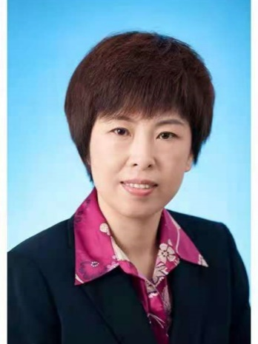
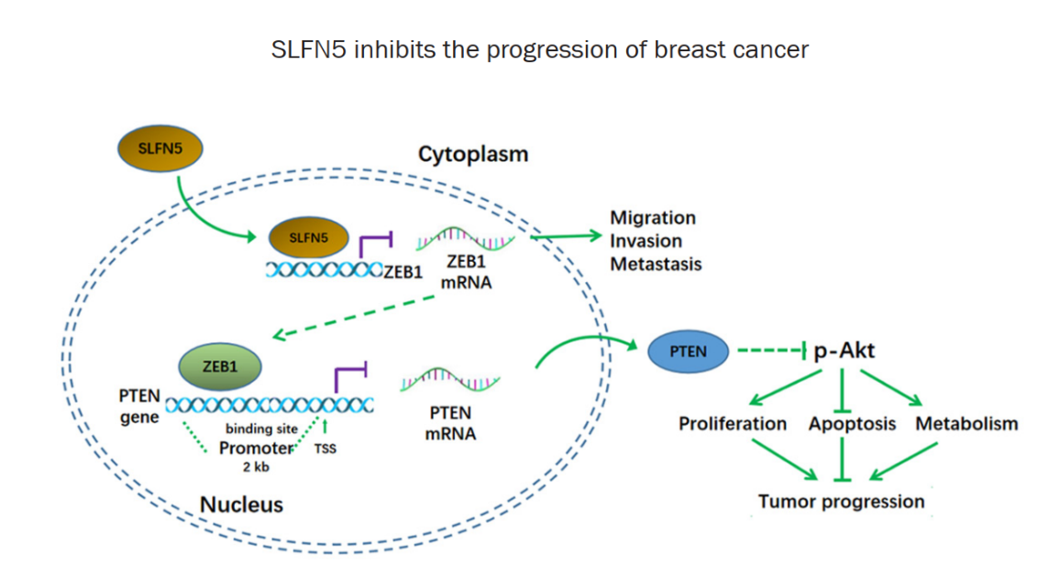
肿瘤分子影像生物学团队-PI简介
上海市分子影像学重点实验室，肿瘤分子影像生物学团队PI；
中国生物化学与分子生物学学会生物技术分会委员；
主持国家自然科学基金，面上项目3项，省部级科研项目15项，发表国内外论文40余篇，参编国家规划教材1部，申报国家专利6项；
作为主要参与人获得国家教育部科学技术二等奖1项。
吕昌莲
硕士生导师 教授
研究方向：恶性肿瘤发生发展及其转移机制

Slide 2
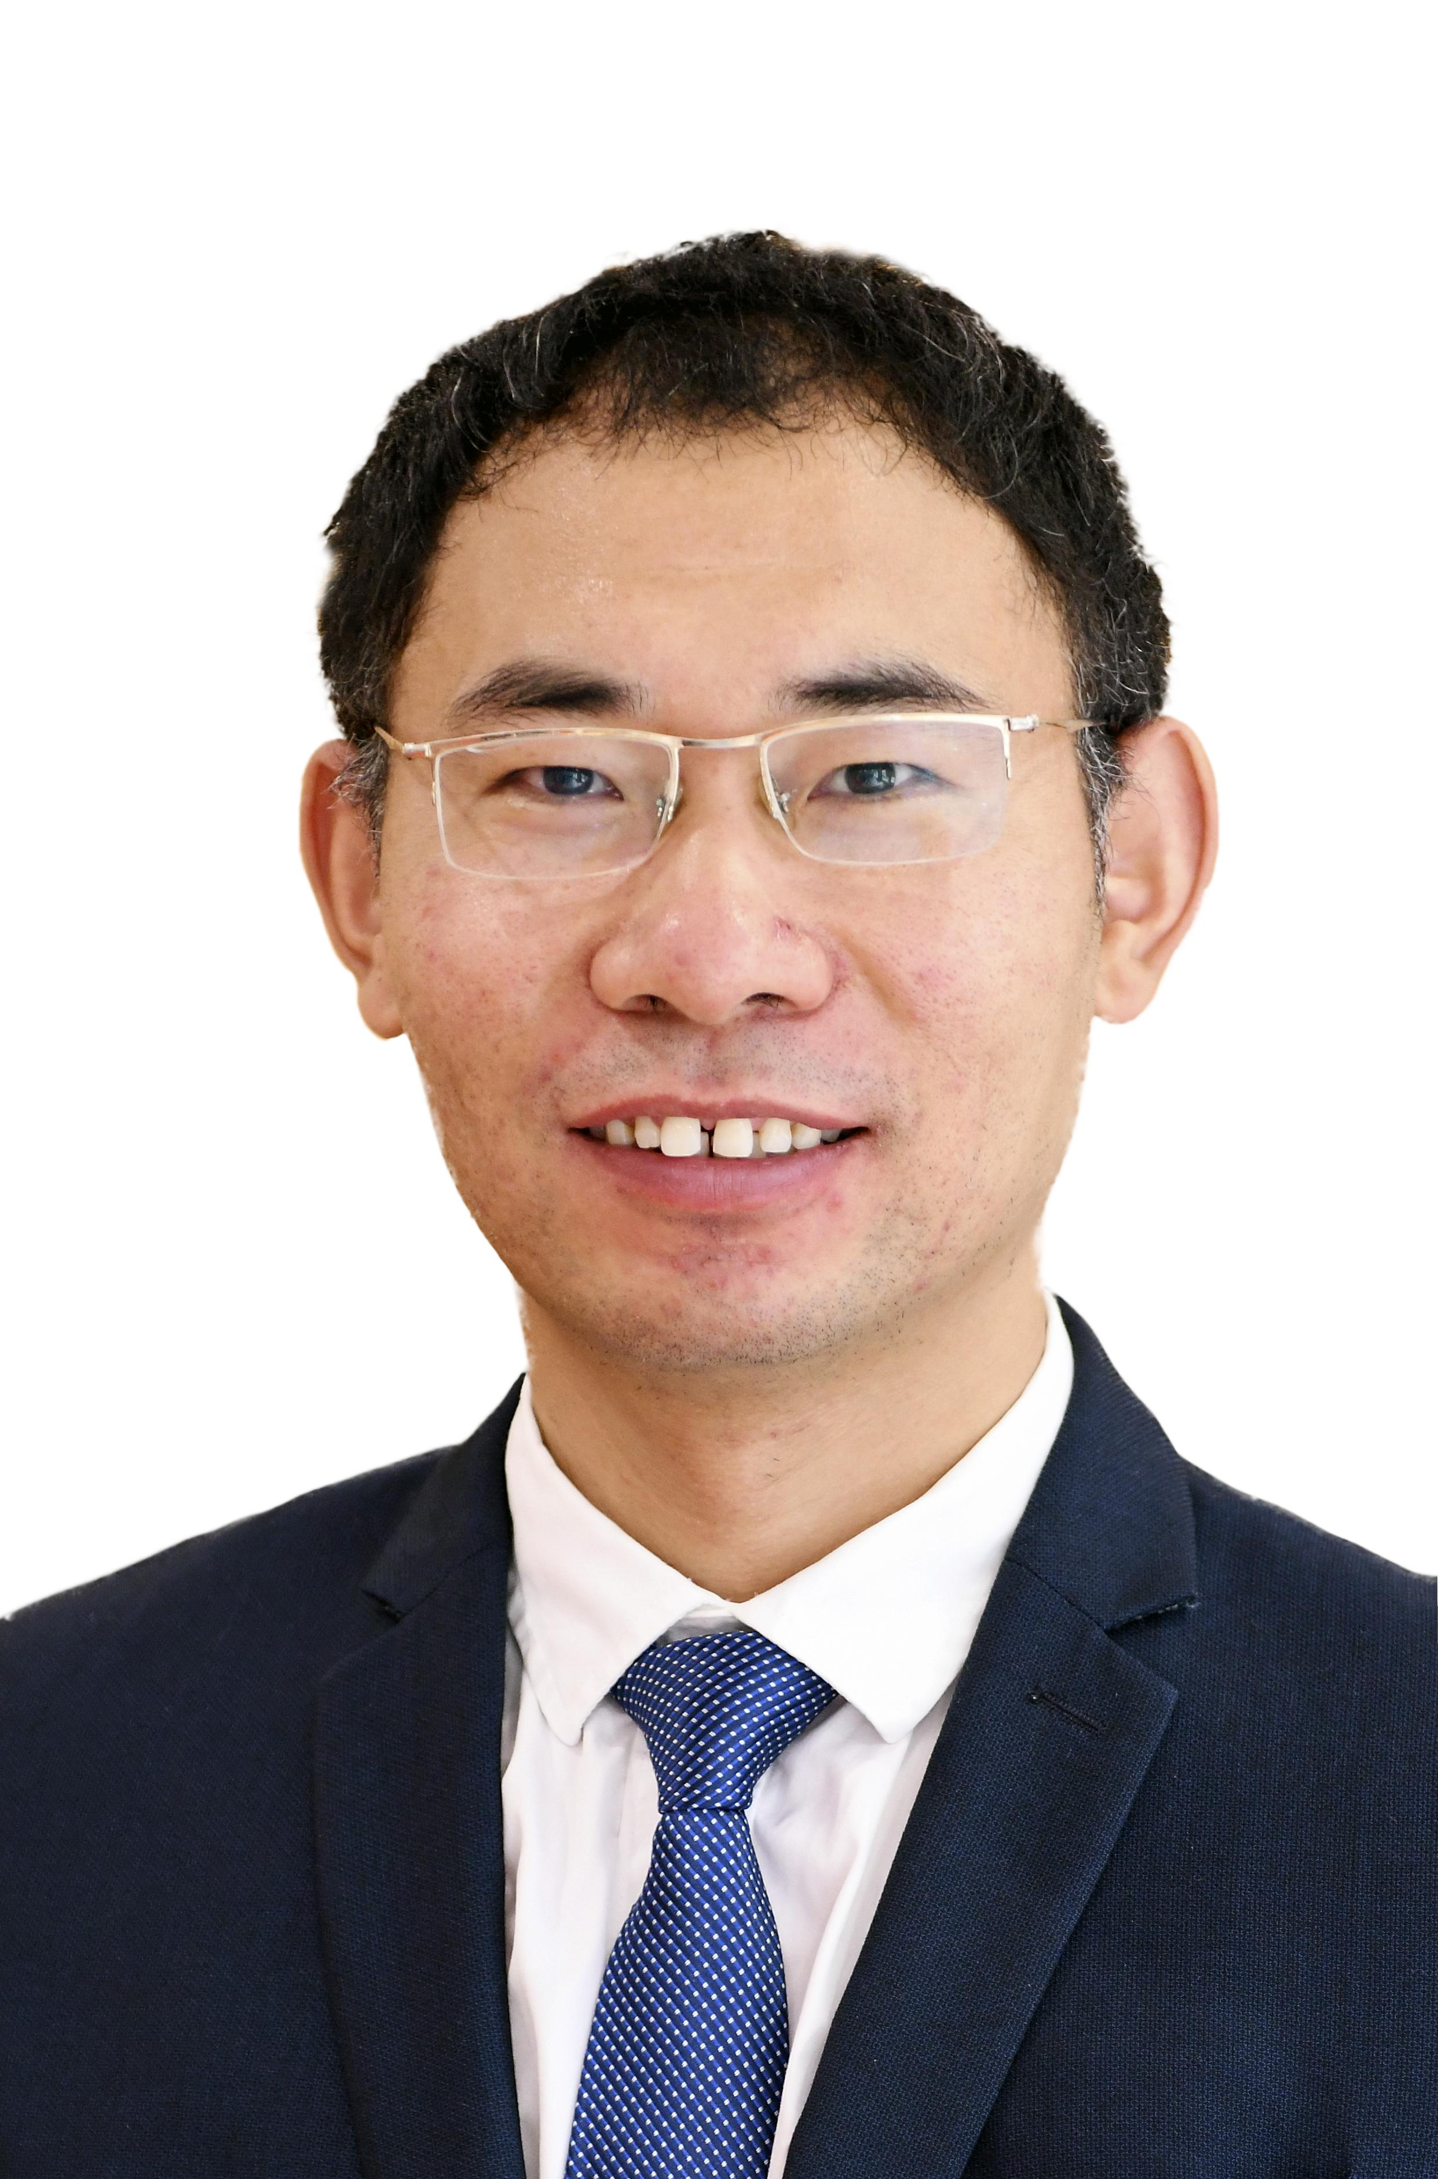
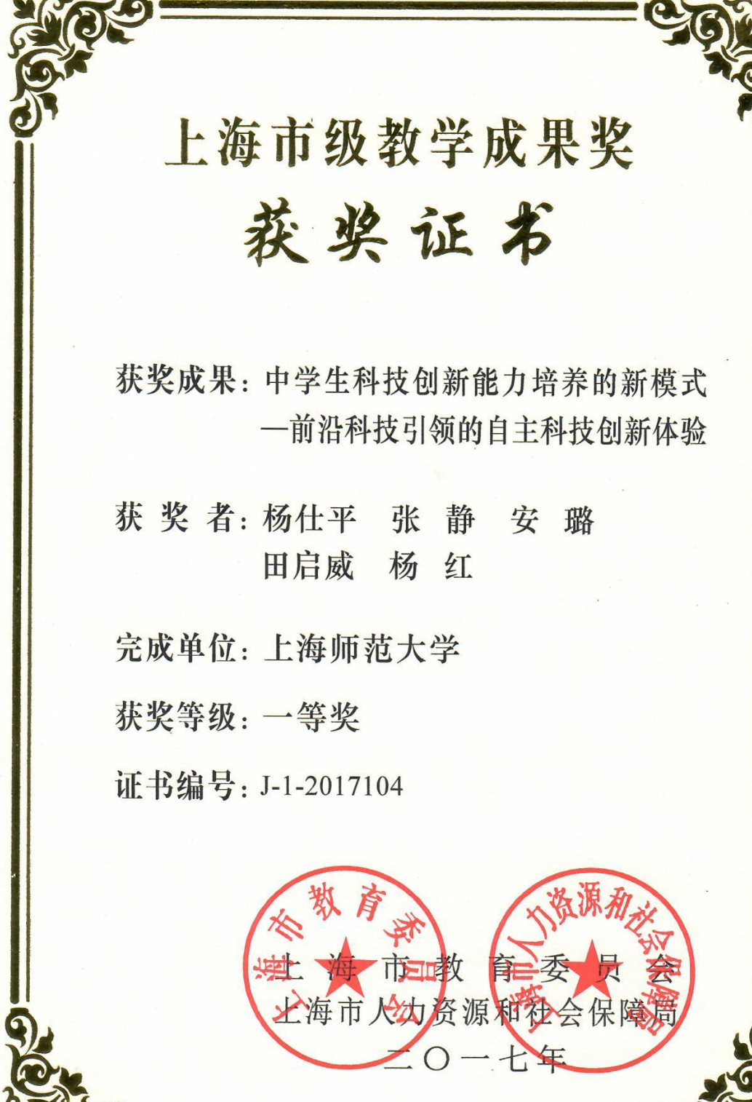
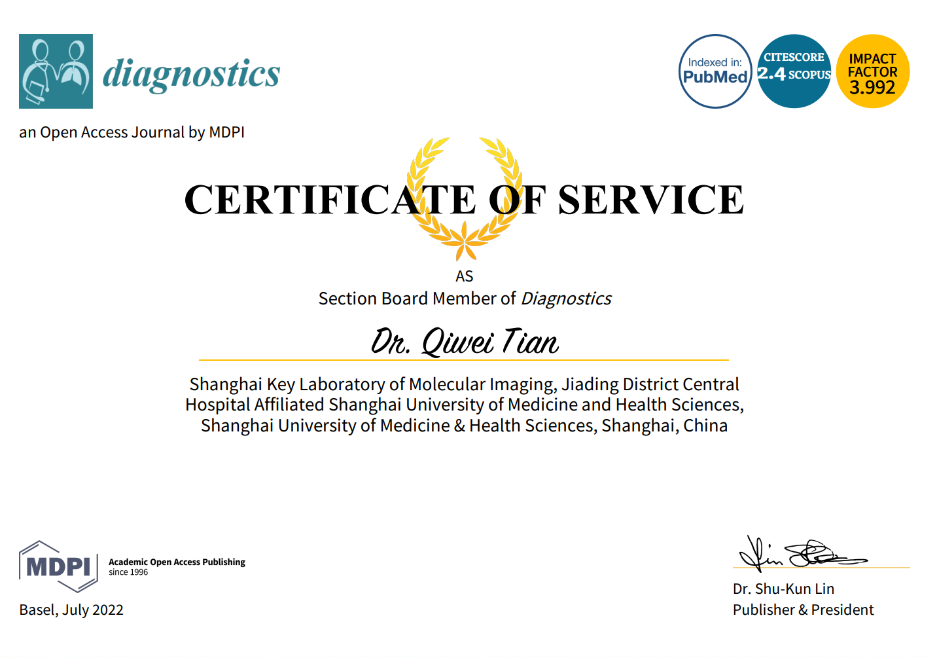
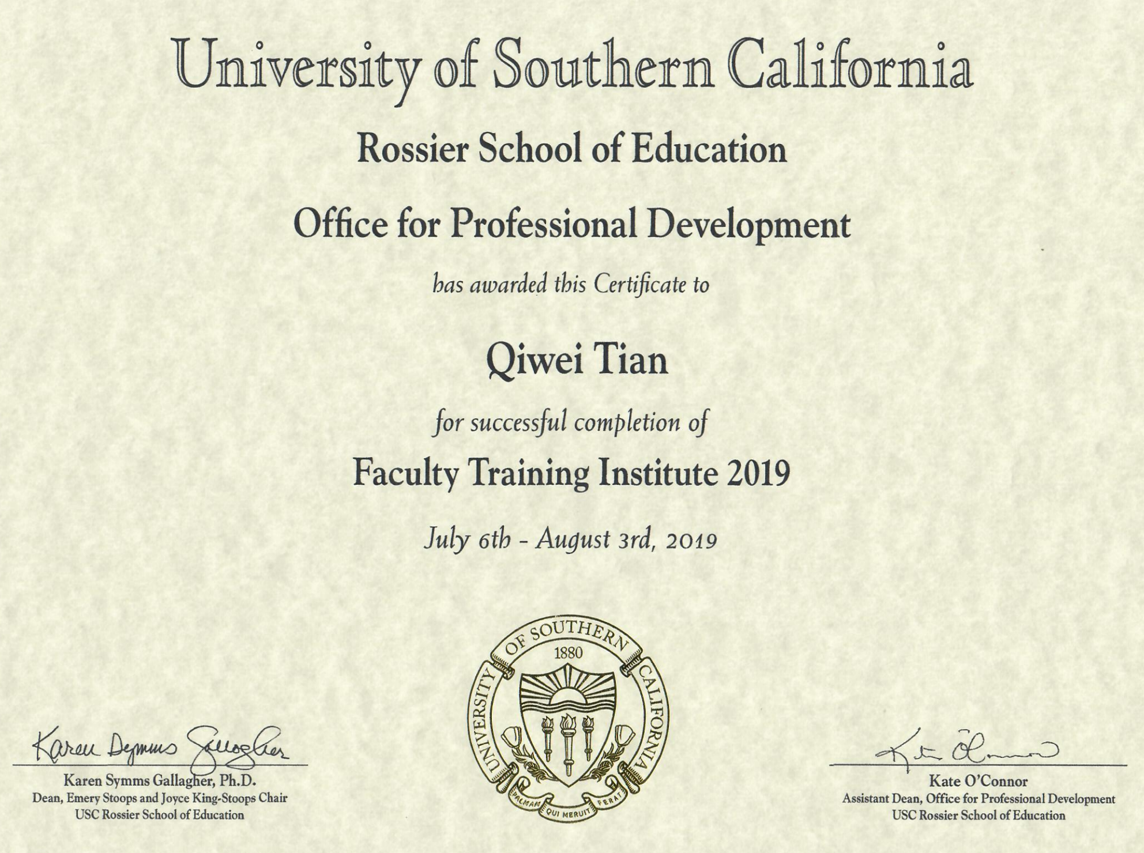
多模态分子影像与肿瘤代谢团队-PI简介
上海市分子影像学重点实验室，多模态分子影像与肿瘤代谢团队PI；
全球前2%顶尖科学家（2022、2023）；
上海市曙光学者（2023）；
浦东明珠计划 菁英人才（2023）；
上海科技启明星（2017）；
上海市青年东方学者（2015）；
上海健康医学院学科带头人（2021）；
获国家自然科学基金、上海市科委、教委等课题8项；发表SCI收录论文60余篇，单篇最高引用1000余次，5篇ESI高被引论文，IF>10论文20余篇；授权专利10余项，美国专利1项。
田启威
硕士生导师 教授
研究领域：开发“化学靶向”多模态探针，并探究其在肿瘤诊疗上的应用。

Slide 3
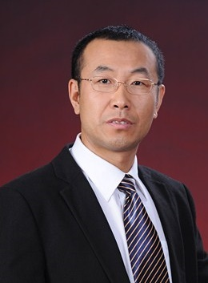
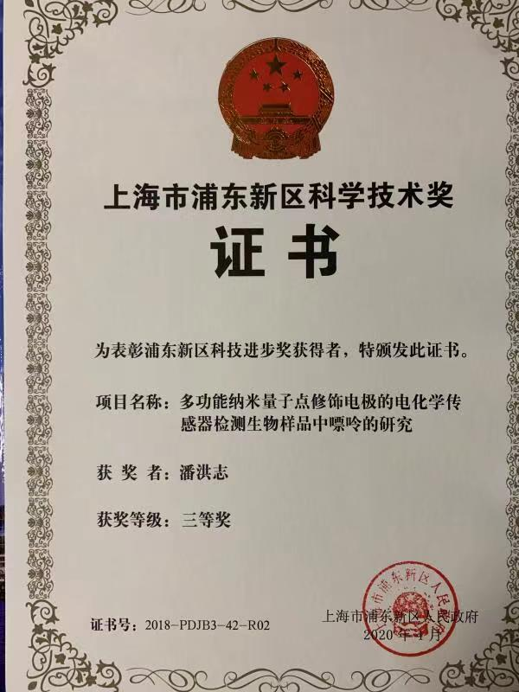
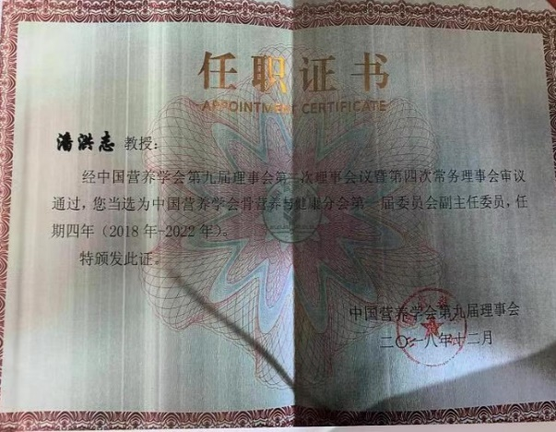
生物传感检测团队-PI简介
上海健康医学院，卫生检验检疫学科带头人；
中国营养学会骨健康与营养分会副主任委员；
营养与保健食品分会常务委员；
中国微量元素科学研究会常务理事；
上海市营养学会理事；
先后主持5项国家自然科学基金，3项达能营养基金，1项肯德基餐饮健康基金，2项帝斯曼科研基金，1项振东国人体质与健康基金，1项纽崔莱健康基金等；
发表科研论文160余篇，其中SCI收录50余篇。授权国家发明专利5项。副主编卫健委规划教材3部。
潘洪志
博士生导师 教授
研究方向：营养与慢性病、生物传感检测技术与应用

Slide 4
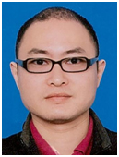
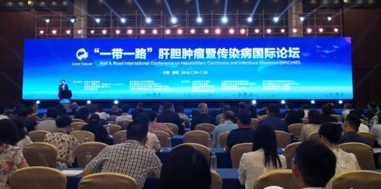
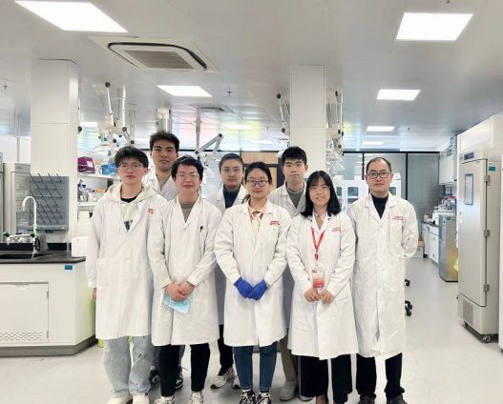
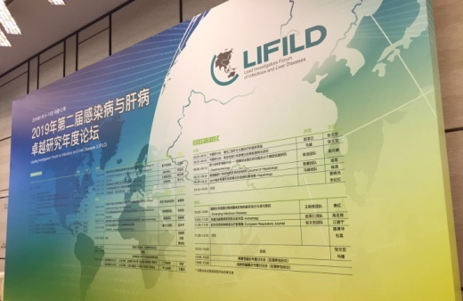
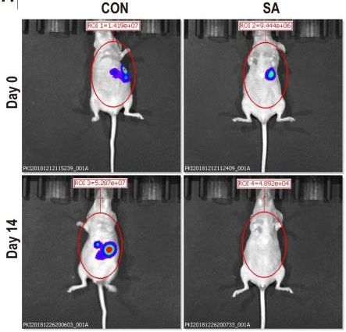
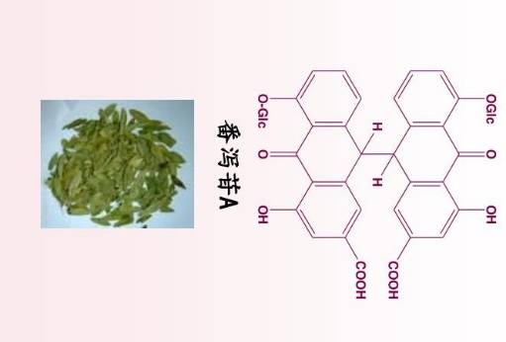
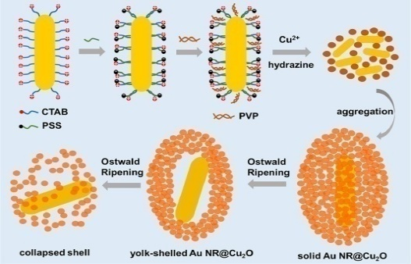
肿瘤新靶向与转化治疗团队-PI简介
“上海生物化学与分子生物学学会”第十五届理事；
主持国家自然科学基金面上项目3项，省部级等科研项目2项；
发表SCI论文41篇，以第一（含并列）或通讯作者（含共同）先后在Cell Research、Hepatology、Cellular & Molecular Immunology、Oncogene、Clinical and Translational Medicine 等期刊上发表SCI 论文 24 篇、共被引1124次，单篇引用最高为439 次。
邬 海 龙
硕士生导师 研究员
研究领域：围绕非编码RNA和肿瘤代谢，揭示肿瘤治疗新靶点和研发治疗新策略

Slide 5
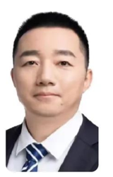
智慧医疗与主动健康协同创新科研团队-PI简介
上海优秀康复学科带头人，北马其顿圣保罗信息科技大学客座教授；
上海市5G+智慧医疗创新实验室常务副主任；
上海市智能医疗器械与主动健康协同创新中心常务副主任；
上海健康医学院“一带一路”国际技术转移协同创新中心常务副主任；
上海交通大学中国医院发展研究院医学智能发展研究所常务副所长；
全国卫生产业企业管理协会智慧医院科技转化分会副会长；
中国医学装备协会健康管理分会秘书长；
上海市欧美同学会哈佛大学校友会副秘书长；
中国卫生信息与健康医疗大数据学会智慧医院与人工智能应用工作委员会常务委员；
中国研究型医院学会医工转化与健康产业融合专业委员会常务委员。
近年来先后主持承担国家自然科学基金面上项目、上海市科委“科技创新行动计划”项目等，以及作为骨干成员参与科技部国家重点研发计划、国自然重大研究计划等各类科研课题共16项，发表包括SCI、EI检索等在内国内外核心期刊论文50余篇，获得自研技术专利或软著24项。担任EI国际期刊《International Journal of Intelligent Systems Technologies and Applications》副主编，SCI期刊《Emerging Materials Research》副主编，SCI期刊《Applied Intelligence》副主编。
周 亮
硕士生导师 副教授
研究方向：主要研究领域为主动健康与智慧医疗，长期致力于医工结合领域研究，专业研究可解释人工智能及其在医疗健康领域中的应用

Slide 6
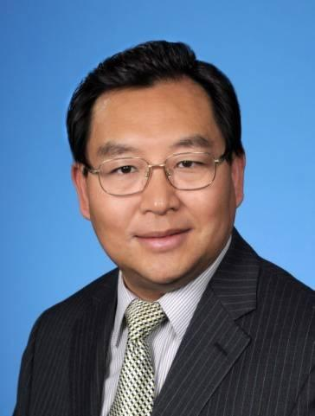
临床与转化医学应用研究中心团队-PI简介
从事神经病学临床、教学和科研35年；
在美国著名的贝勒医学院工作24年，任贝勒医学院神经病学教授、帕金森病研究中心主任，贝勒医学院老年医学中心教授；
曾任上海瑞金医院生物医学研究院执行院长；
上海交大医学院神经病学研究所所长；
中科院“百人计划研究员”；
香港大学荣誉教授；
研究成果发表在Nature Genetics、 PNAS、 Science、JAMA、Lancet、Brain、Autophagy等国际一流学术杂志上，发表SCI论文350篇，分数2000余分，被引用38000次，连续9年入选Elsivier中国神经科学高被引学者；
主编专著10部，10本国际杂志主编／副主编／编委；
23项国际研究基金资助，回国后先后获得国家自然科学基金重点项目 3项，面上项目7项，主持或参加973／863分课题4项；
获得省部级科技成果一等奖3项，二等奖2项；
千人、长江、科技部、国自然重点项目评委专家。
乐 卫 东
博士生导师， 国家特聘专家
研究领域：聚焦神经系统重大疾病神经退行性疾病发病机制以及创新治疗。

